Slide 1
Царство Растения.
Разнообразие, распространение и значение растений.
Выполнила: Бродовикова Л.В.
учитель биологии МОУ ООШ с.Золотая Долина.

Slide 2
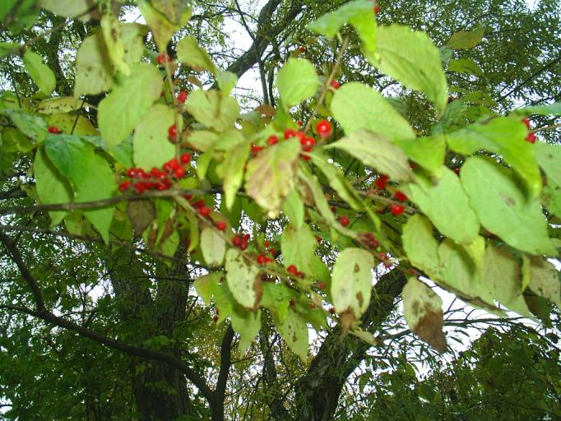
«В них спрятана солнечная энергия, красота и сила природы»

Slide 3
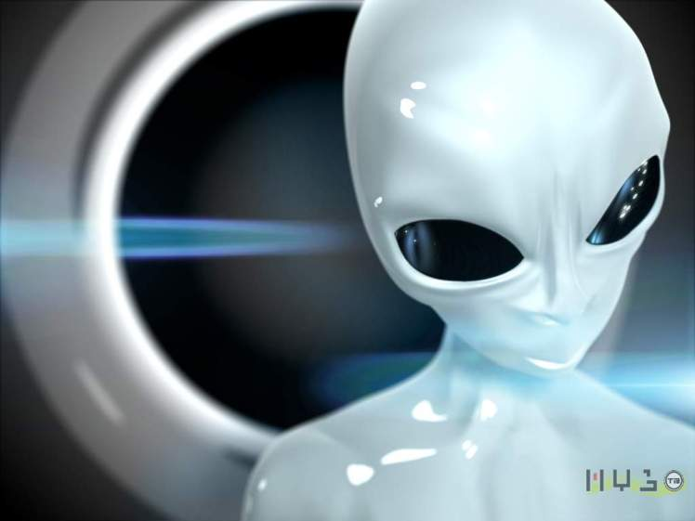

Slide 4

Наша планета в опасности! Она на грани гибе­ли, и только вы, земляне, можете нам помочь! Только вы владеете космической тайной ! Мы — космические путешественники, много лет назад покинули прекрасную планету Гринетту. Вернулись мы на гибнущую планету, где задыха­ются жители, которая их зеленой превратилась в серую.
Спасти нас может только раскрытие тайны. Нам стало известно, что на Земле этой тайной владеет каждый шестиклассник. С вашей по­мощью мы хотим понять, что произошло с на­шей планетой. Подозреваем, что без БКВ здесь не обошлось.
Ждем шифрованной информации о том, как нам восстановит свою планету. Что вы нам посоветуете.

Slide 5
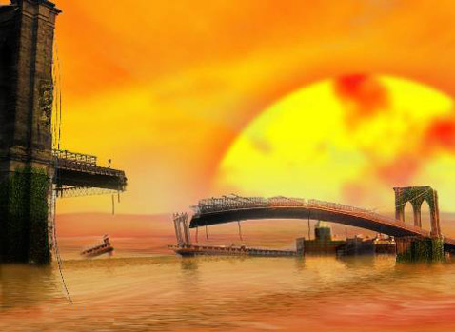
Чего не хватает жителям планеты Гринетты?
?

Slide 6
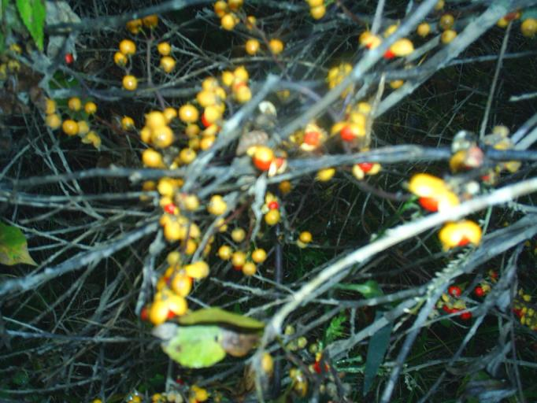
Проблема: можно ли жить без растений?

Slide 7
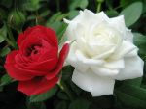
Зачем изучать растения?

Slide 8
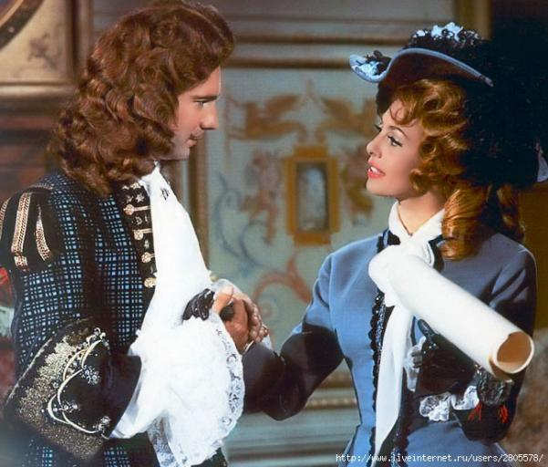
Право носить шпагу, как знак отличия, имели только дворяне и садоводы.

Slide 9
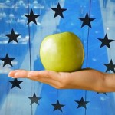
Троянская война. По легенде причиной её стало яблоко.

Slide 10
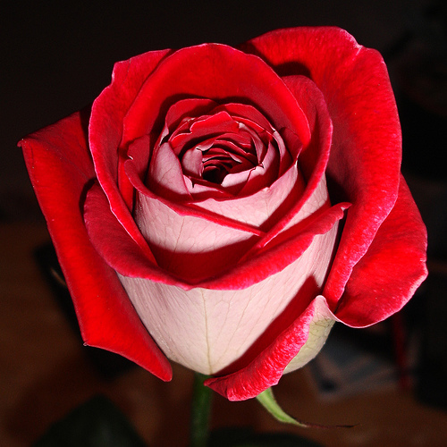
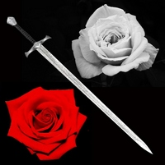
Война алой и белой розы в Англии.
Ланкастер-Йоркская роза.

Slide 11
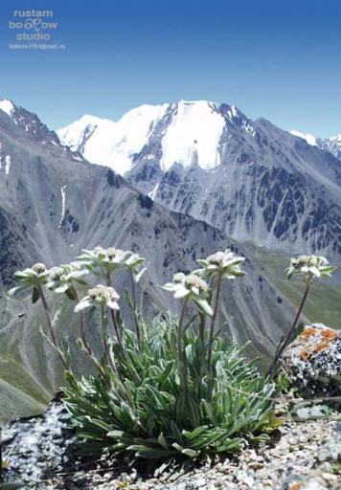
эдельвейс растет высоко в горах, он является символом красоты и молодости.

Slide 12
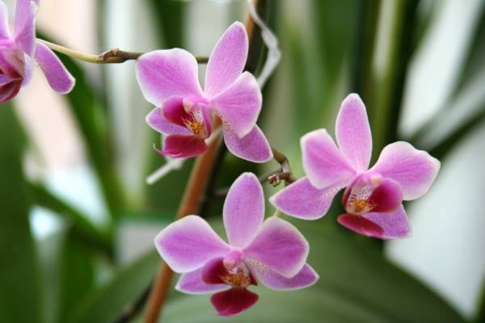
орхидея растет в джунглях.

Slide 13
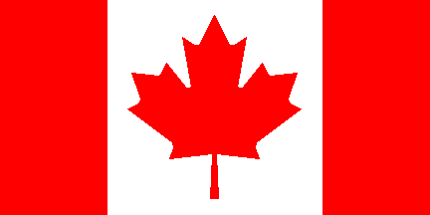
Флаг Канады – кленовый лист.

Slide 14
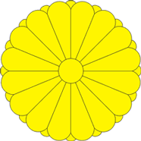
Герб Японии – хризантема.

Slide 15
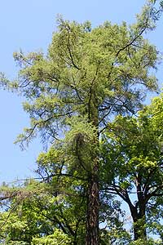
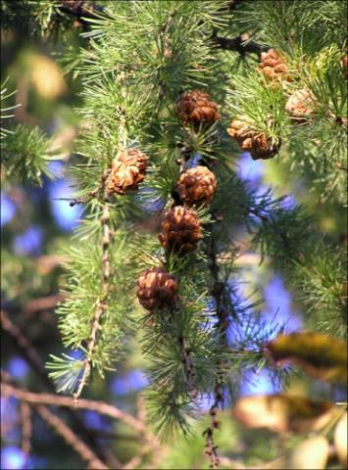
Символ России – лиственница.

Slide 16
Сколько растений на Земле, где растут растения?
Более 350 тысяч
Растения в океане
Растения в пустынях.
Растения в болотах.
Растения в горах.
ВЕЗДЕ

Slide 17
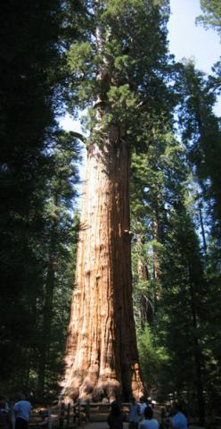
Самое высокое растение.
Наибольшей высоты достигают деревья вида секвойя, в национальном парке Редвуд их высота достигает 115,55 м.

Slide 18
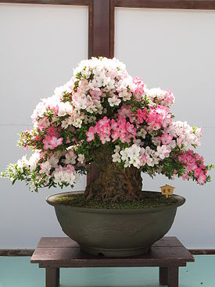
Самое маленькое дерево.
Самое маленькое в мире дерево — бонсай, его высота может быть всего12 мм.

Slide 19
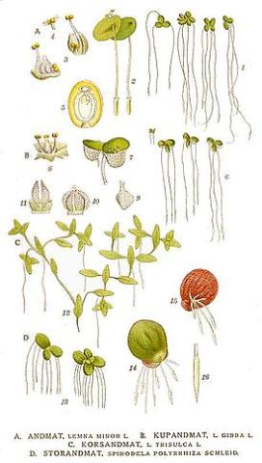
Самый маленький цветок.
Самые мелкие цветки растений семейства Рясковые, имеют в диаметре всего около 1 мм.

Slide 20
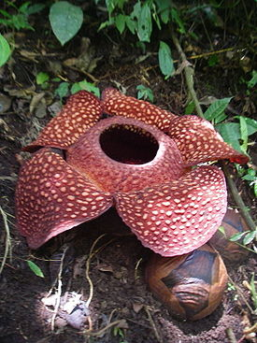
Самый большой цветок.
Самый крупный цветок у раффлезии Арнольда, обитающей в тропических лесах на острове Суматра (Индонезия), достигает в диаметре 91 см и имеет массу около 11 кг.

Slide 21
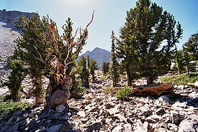
Самое старое дерево.
Самый древний долгожитель – сосна остистая , возраст этого вида насчитывает уже 4900 лет.

Slide 22
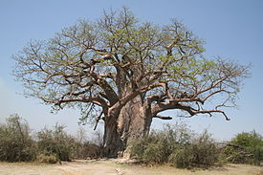
Самое толстое дерево.
Самое толстое дерево в мире — баобаб, 15.9 м в диаметре.

Slide 23
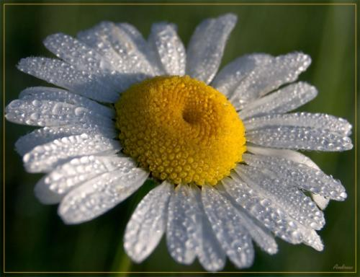
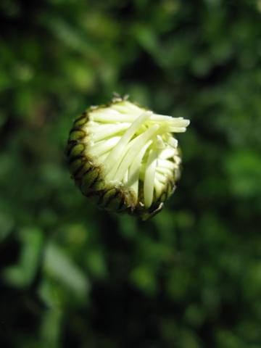
ФИЗМИНУТКА «ЦВЕТЫ»
Наши нежные цветки
Распускают лепестки.
Ветерок чуть дышит,
Лепестки колышет.
Наши алые цветки
Закрывают лепестки,
Тихо засыпают,
Головками качают.

Slide 24
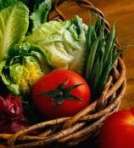
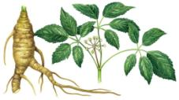
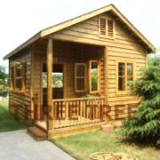
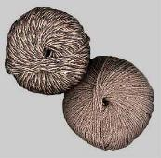
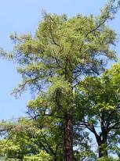
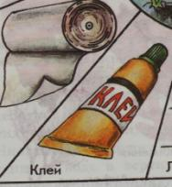
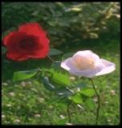
Значение растений для человека.
Пища для
Человека.
Выделение
Кислорода.
Лекарства
Значение
Строительный
материал.
Материал для
одежды.
Эстетическое
значение.
Сырье для
промышленности.
Очистители
воздуха.

Slide 25
Задание:
Работа в группах: Оформить плакат-письмо для инопланетян.
Почему жители Гринетты стали задыхаться?
Что им нужно взять на Земле?
Какое растение вы бы им посоветовали взять?
Решение проблемного вопроса: можно ли жить без растений.

Slide 26
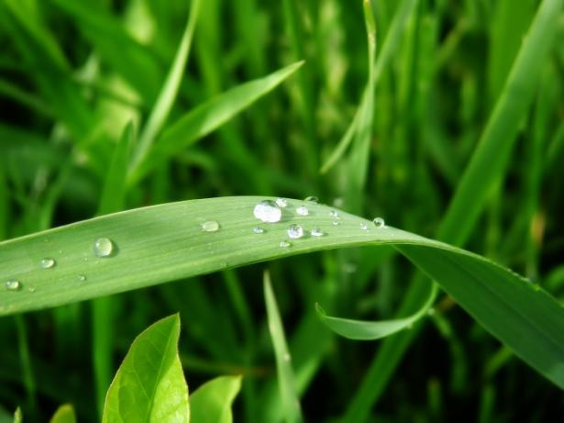
Ботаника – это наука о растениях.
Ботане- зелень, трава.

Slide 27
Царство растения.
П/ц Низшие
П/ц Высшие
Состоят из одной клетки или слоевища. Нет органов и тканей.
Тело расчленено на органы, которые построены из различных тканей.

Slide 28
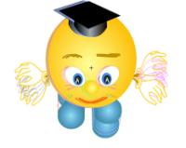
Мини-тест.
А-левая рука, В-правая рука, С- обе руки.
1.Наука изучающая растения
Биология
Ботаника
Микология

Slide 29

2. Органы и ткани есть у…
Низших растений
Высших растений
У всех растений
3. Главное значение растений…
Являются пищей человеку
Выделяют кислород
Являются сырьем

Slide 30
4. На земле существует растений…
Около миллиона видов
Более 350 тыс.
Около тысячи
5. Какое растение является символом России
Береза
Клен
Лиственница

Slide 31
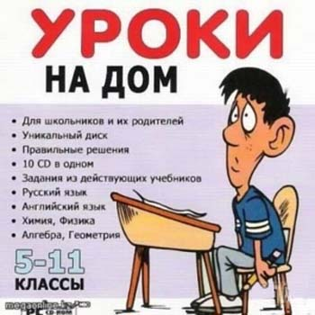
Домашнее задание: § 11, стр. 53 творческое задание.

Slide 32
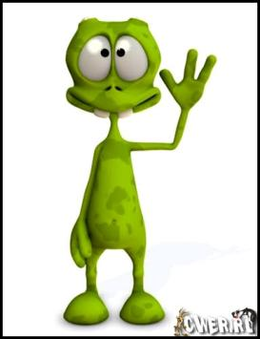
Спасибо за работу!

